Slide 1


扬帆起航 砥砺前行
企业介绍
| 质量 |服务| 责任 | 智能 | 科技 |
浙江欣业汽车零部件有限公司
Zhejiangxinye Automobile Technology Co. , Ltd.

Slide 2


浙江欣业汽车零部件有限公司
欢 迎 您
WELCOME
—— 欢 迎 页 ——
以 市 场 为 导 向 以 用 户 为 标 准
以 质 量 求 生 存 创 精 品 求 发 展
值得信赖的战略合作伙伴 Your Truthful Strategic Partner Of Cooperation

Slide 3
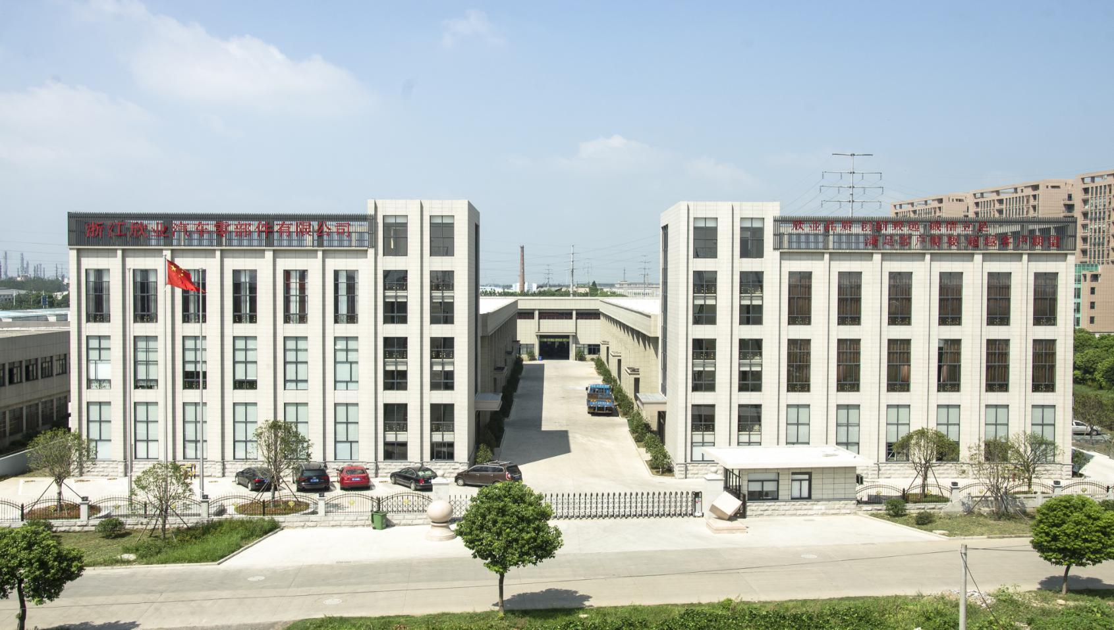
浙江欣业汽车零部件有限公司

Slide 4
浙江欣业汽车零部件有限公司
目录
——CONTENTS——
01
02
03
04
公司概况
产品及服务
文化及荣誉
规划及未来
值得信赖的战略合作伙伴 Your Truthful Strategic Partner Of Cooperation

Slide 5
浙江欣业汽车零部件有限公司
公司介绍
01
Company introduction
——CONTENTS——
公司简介
设备资源
电算系统
客户网络
值得信赖的战略合作伙伴 Your Truthful Strategic Partner Of Cooperation

Slide 6

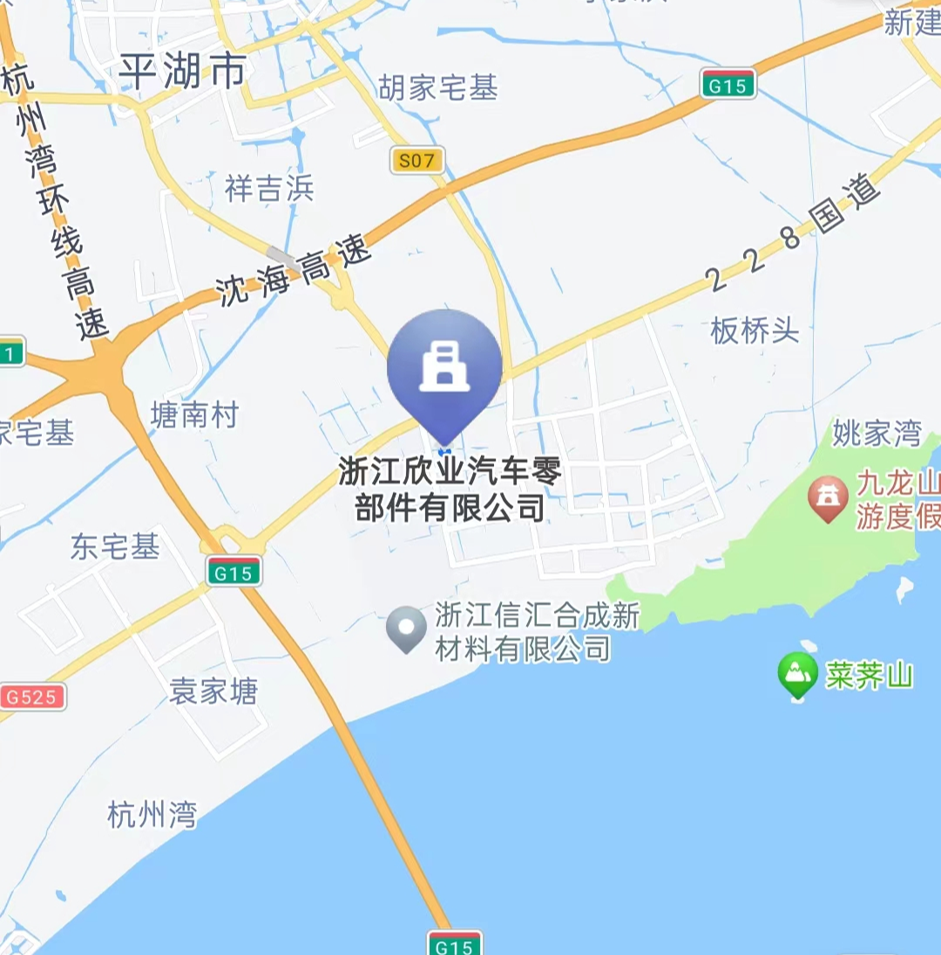
浙江欣业汽车零部件有限公司
公司简介
创建史
浙江欣业汽车零部件有限公司创建于1995年，是嘉兴市乍浦欣业标准件有限公司的延伸，专业生产各类法兰螺母、焊接螺帽等汽车紧固件和冲压件。20多年来，公司在改革开放政策的指引下，坚持科技创新，强化内部管理，企业发展蒸蒸日上。公司现已通过IATF16949-2016质量管理体系认证.
多年来，公司坚持“以产品质量求生存，以技术创新求发展”的宗旨，以与时俱进的经营理念和市场竞争策略为指导，在注重市场需求的同时，把质量视为企业的生命，将满足顾客的要求作为首要的任务，全力为顾客提供优质、适用、满意的产品。为了增强产品的市场竞争力，提高员工的质量意识，树立创优质产品的观念，公司建立了一整套完备的管理制度。同时，还制定了规范的工艺流程，对特殊和关键环节制定了作业指导书，对每道工序进行严格的质量检验。从原材料的材质分析，直到成品后产品的机械性能测试等，一一严格把关，从而有效提高了产品的优质率。完善的质量管理体系和优异的产品品质，使企业赢得了广阔的市场，得到了顾客的信赖和赞誉。
值得信赖的战略合作伙伴 Your Truthful Strategic Partner Of Cooperation

Slide 7






浙江欣业汽车零部件有限公司
公司简介
建厂历程：1995年创建嘉兴市欣业标准件制造有限公司，2003年扩建成立平湖市欣业标准件制造有限公司，2015年扩建浙江欣业汽车零部件有限
公司。集技术，研发，生产于一体的汽车零部件生产企业，年生产能力1万余吨，专门为大中型汽车制造商和一级供应商提供配套服务。
地理位置：公司位于嘉兴港区经一路350号，占地面积：52亩，建筑面积：25000多平方米。
地处杭嘉湖平原，交通便利，四通八达，距离上海，杭州等地70公里，是长江三角洲制造业最发达地区之一。
经营范围：定位于生产中高档汽车零部件，拥有完整的螺母，螺栓，螺丝及其它车用零部件生产工艺。
值得信赖的战略合作伙伴 Your Truthful Strategic Partner Of Cooperation

Slide 8
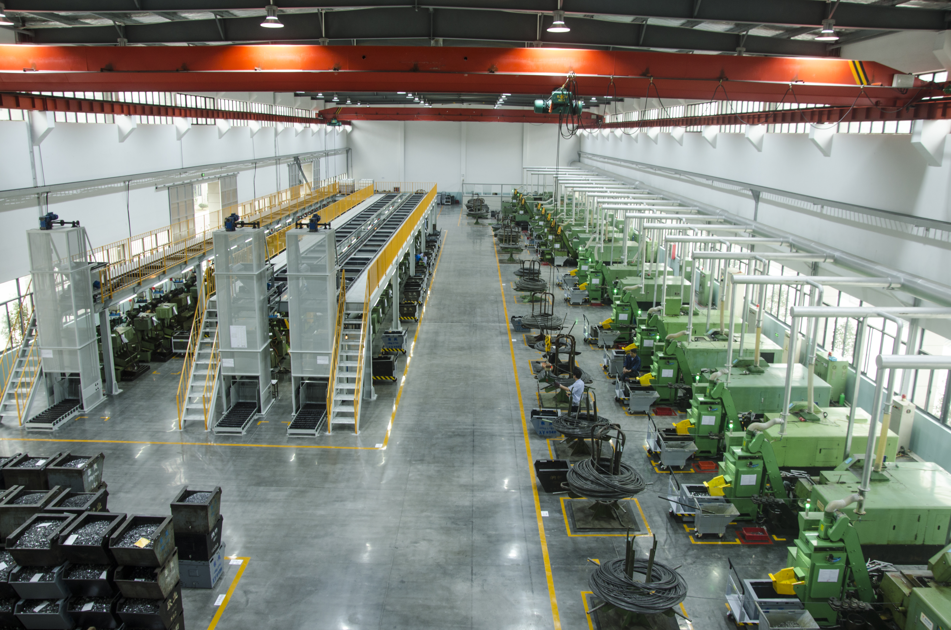
浙江欣业汽车零部件有限公司
产线工艺布局
值得信赖的战略合作伙伴 Your Truthful Strategic Partner Of Cooperation

Slide 9
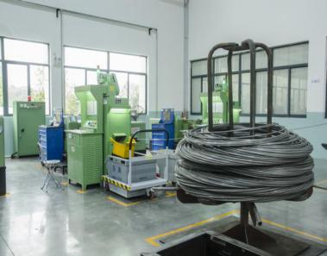
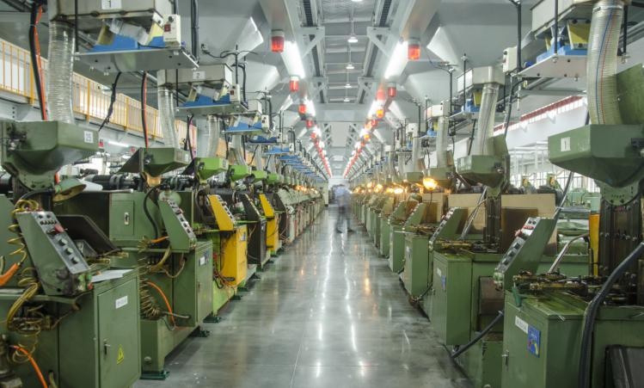
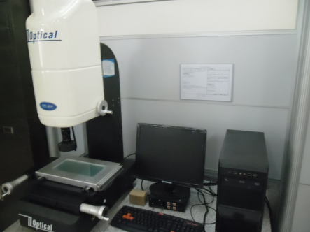
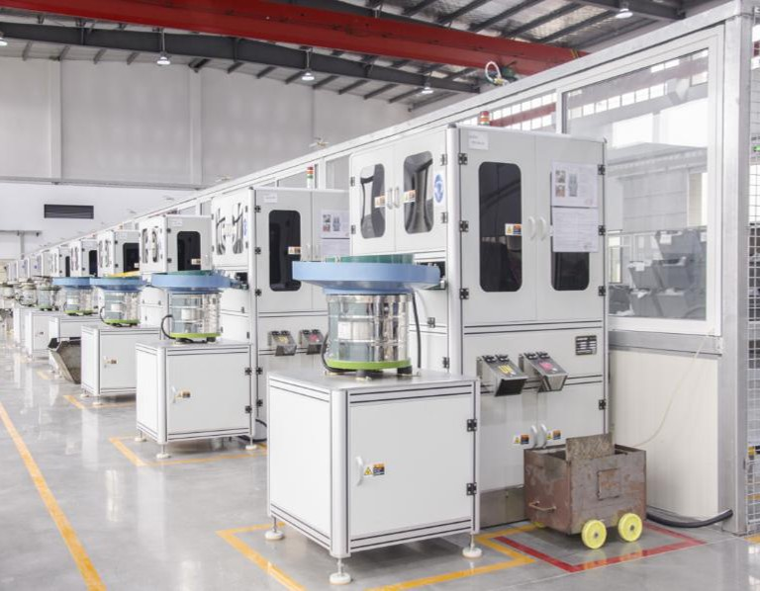
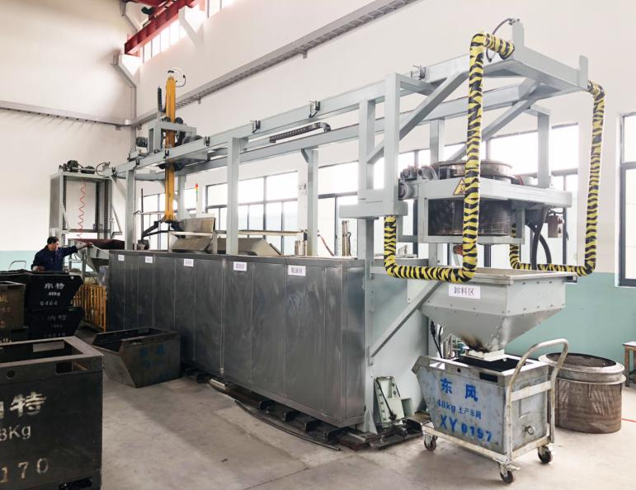
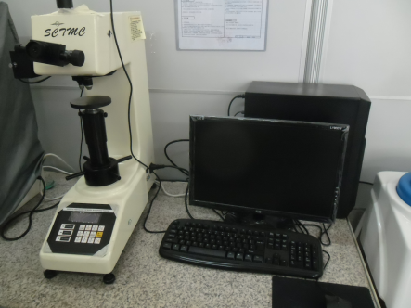
浙江欣业汽车零部件有限公司
三
设备资源
主要设备明细
冷镦设备
攻牙设备
影像测量仪
35台自动冷镦设备
110台攻丝设备
6台压合设备
自动筛选设备
自动清洗设备
硬度计
1台热处理设备
10台自动筛选机
10台实验设备
值得信赖的战略合作伙伴 Your Truthful Strategic Partner Of Cooperation

Slide 10
浙江欣业汽车零部件有限公司
设备明细
序号 | 设备类别 | 数量（台/套） | 产地 | 设备描述 | 备注
1 | 冷镦设备 | 35 | 中国 | 螺栓：M5-M12；螺母：M5-M24
2 | 攻丝设备 | 110 | 中国 | 螺栓：M5-M12；螺母：M5-M24
3 | 压合设备 | 6 | 中国 | 具备压力防错系统
4 | 热处理设备 | 1 | 中国 | 500KG连续式调质生产线
5 | 清洗机设备 | 1 | 中国 | 具备清洗、甩油、除铁屑、防锈功能
6 | 物理实验设备 | 3 | 中国 | 扭矩试验机、电子万能试验机、金相显微镜等
7 | 化学实验设备 | 1 | 中国 | 化学分析仪、X射线镀层测厚仪、盐雾试验箱等
8 | 自动筛选机设备 | 10 | 新加坡 | 化学分析仪、X射线镀层测厚仪、盐雾试验箱等

Slide 11

















浙江欣业汽车零部件有限公司
客户网络
客户品牌
北汽越野
上海大众
东风商用车
东风康明斯
东风标致
广汽菲亚特
东风雪铁龙

Slide 12
浙江欣业汽车零部件有限公司
销售经营业绩动态趋势
2013-2024年销售收入趋势图
Income
Plan
2018年
2024年
5100万
7500万
2017年
2023年
5000万
7000万
2016年
2022年
4900万
6700万
2015年
2021年
4700万
5500万
2014年
2020年
4500万
5400万
2013年
2019年
4000万
5200万
2013年-2022年，9年时间销售收入增长68%，回归平均增幅达到7.6%。
2023年-2024年，年增长目标平均不低于6%，至2024年，突破7500万。

Slide 13
浙江欣业汽车零部件有限公司
产品及服务
02
Products and Services
——CONTENTS——
产品介绍
组织结构
发展历程
团队介绍
质量管控
服务宗旨
值得信赖的战略合作伙伴 Your Truthful Strategic Partner Of Cooperation

Slide 14
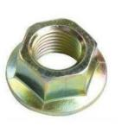



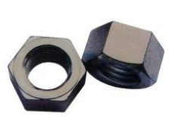
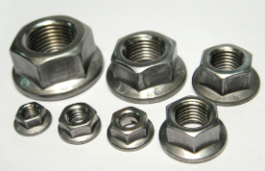

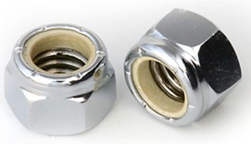
浙江欣业汽车零部件有限公司
产品技术发展方向
现有产品 SOP：2013年之前
在研产品 SOP:2022-2023年
预研产品 SOP：2023-2025年
05/8级
05/8/10/12级
13--14级
0.12～0.30
范围多样化：
0.12～0.18、0.1～0.16、0.085～0.145
0.06～0.09
范围多样化、高精度：
0.06～0.09 、0.09～0.12、0.12～0.15
0.20～0.23
镀锌：盐雾试验72h
磷化：盐雾试验24h
镀锌强钝化：96h
磷化：24h
达克罗: 500h/1000h
三价铬镀锌：480h
磷化：48h
无铬达克罗: 500h/1000h
锌镍合金镀：480h～720h
高耐蚀磷化：72h
耐温300℃
耐温550℃
耐温650--700℃
前几扣螺纹具有自校正功能
普通六角/法兰螺母
防松/焊接/锁紧螺母
耐热钢/不锈钢螺母
MAT 专利螺纹螺母
2013 …… 2019 2020 2021 2022 2023 2025

Slide 15
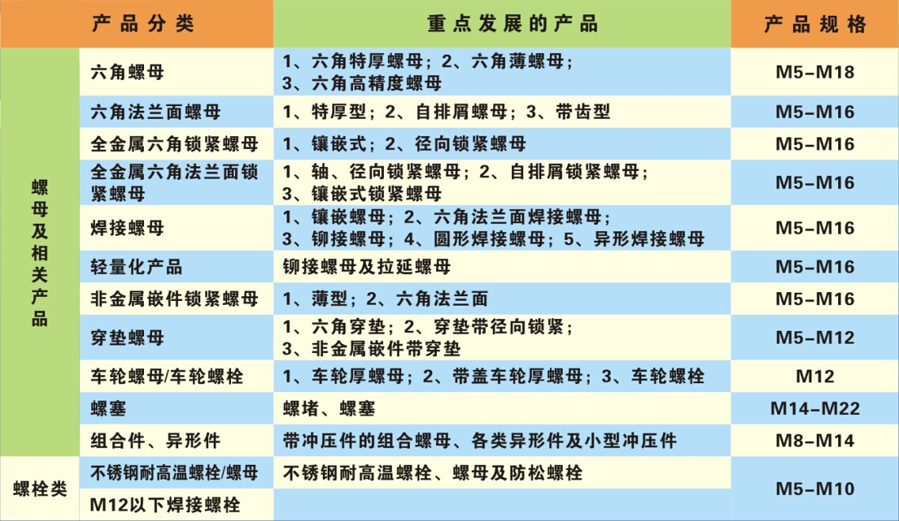
浙江欣业汽车零部件有限公司
典型产品关键技术

Slide 16
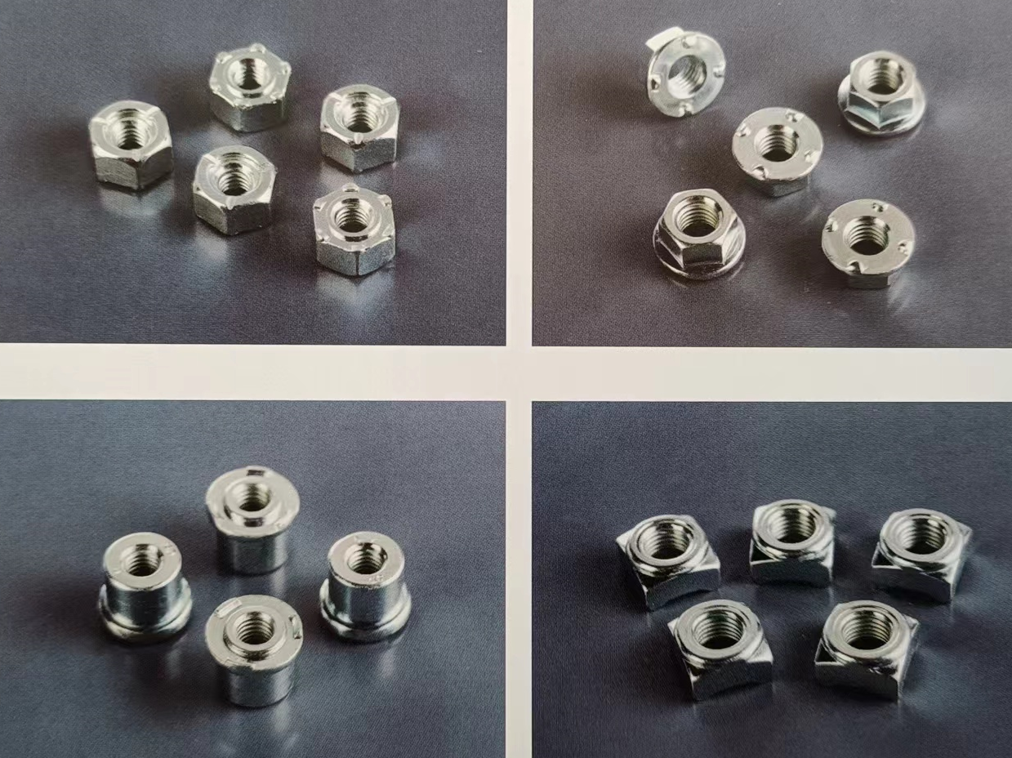
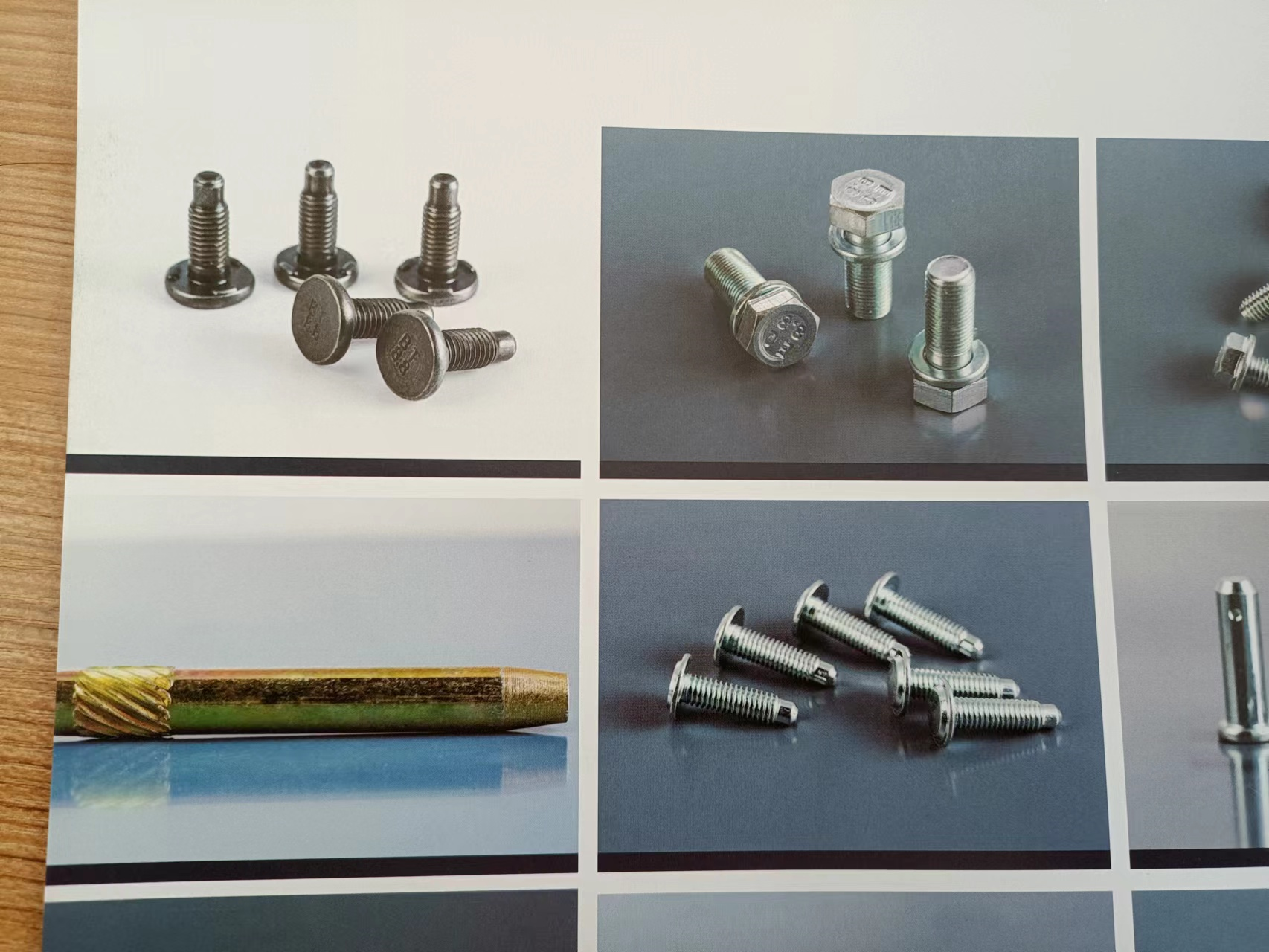
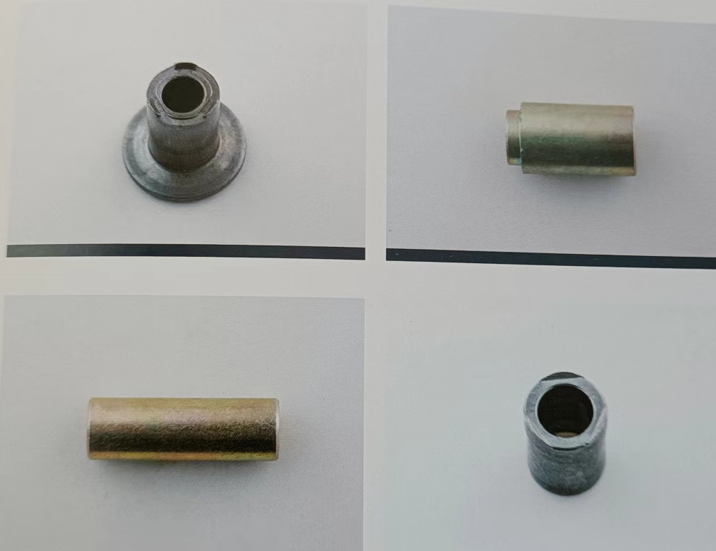
浙江欣业汽车零部件有限公司
主要产品示意图
螺母类产品
螺栓类产品
套管类产品

Slide 17
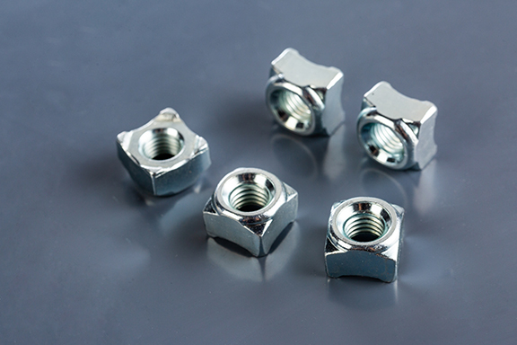
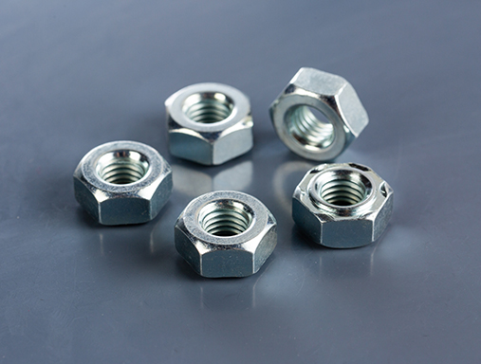
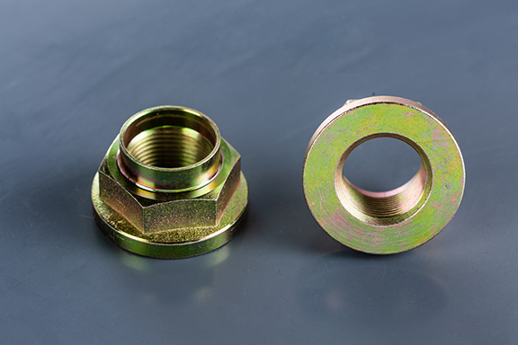
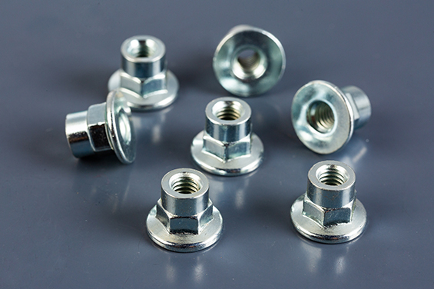
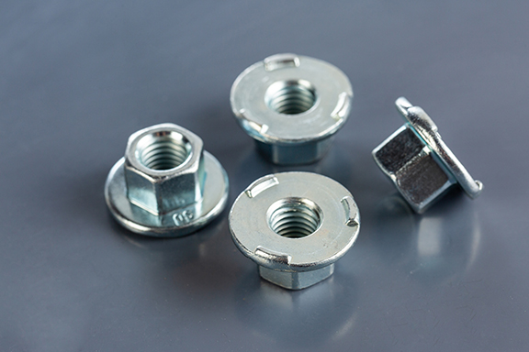
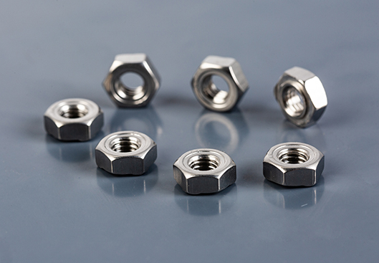
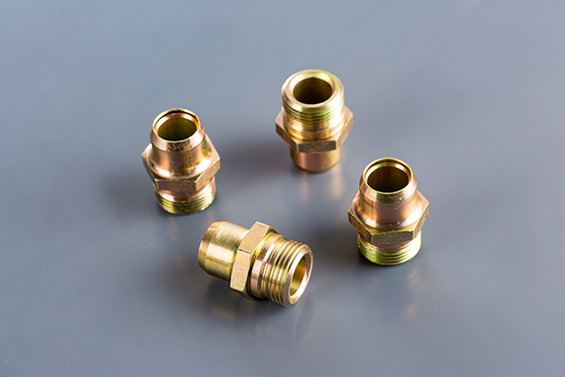
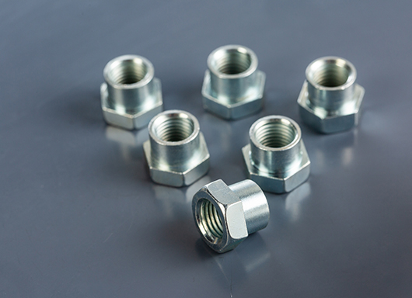
浙江欣业汽车零部件有限公司
部分产品展示
各类焊接螺母产品
各类非标螺母产品

Slide 18
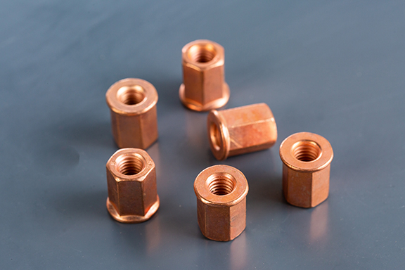
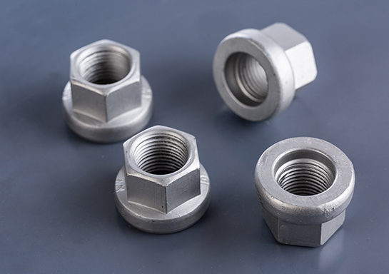
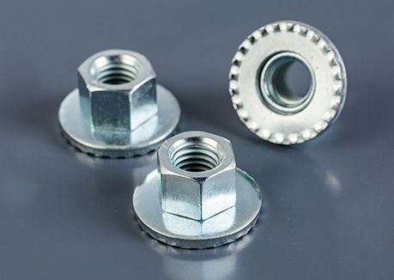
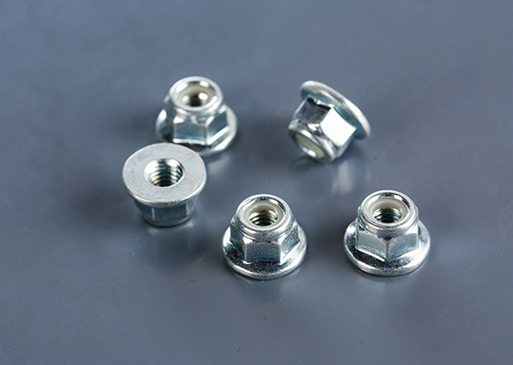
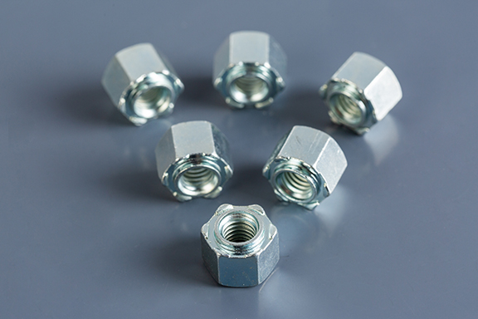
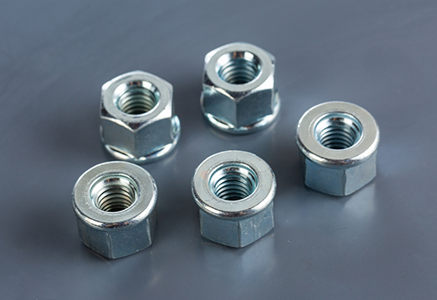
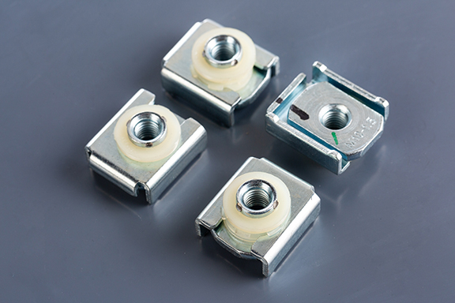
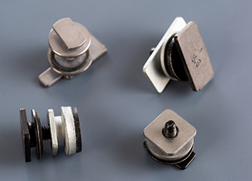
浙江欣业汽车零部件有限公司
部分产品展示
特厚类螺母产品
组合件类产品

Slide 19
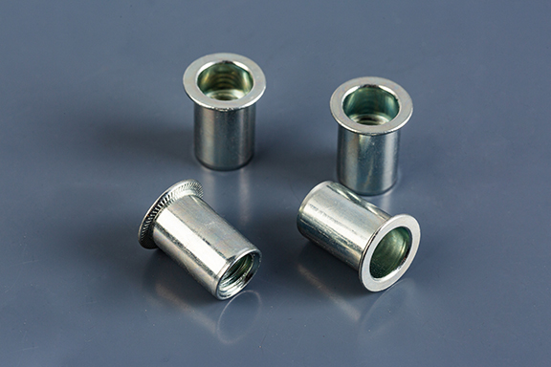
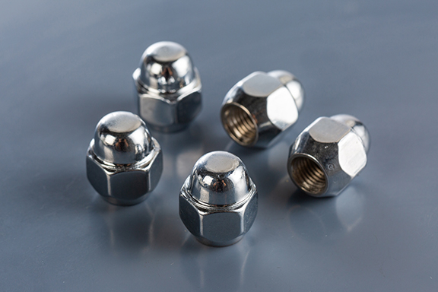
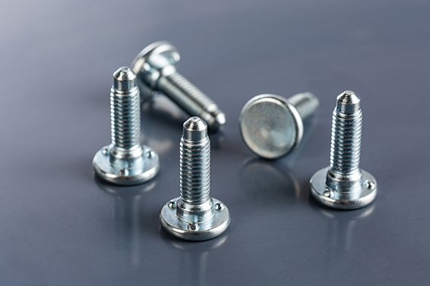
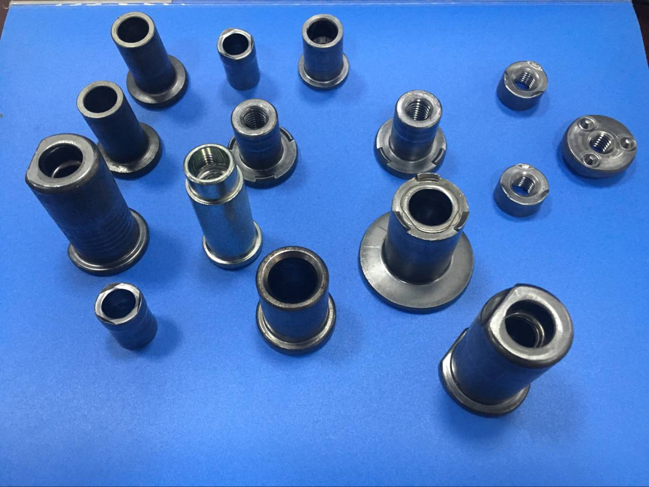
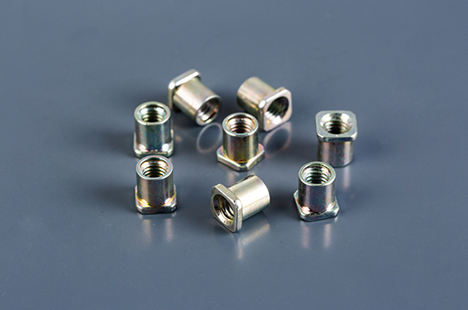
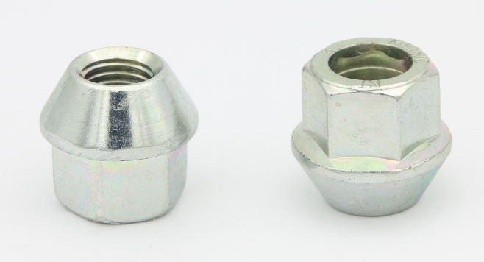
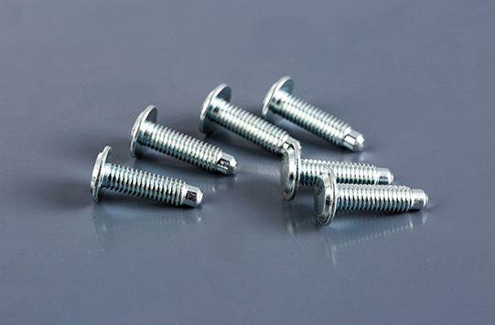
浙江欣业汽车零部件有限公司
部分产品展示
各类铆螺母产品
车轮类螺母产品
各类螺栓产品
套管类产品

Slide 20
浙江欣业汽车零部件有限公司
组织结构
董事长
总经理
副总经理
综合管理部
生产制造部
物流采购部
质量技术部
计划设备能源
市场销售部
后勤保障部
人事部
财务审计部
值得信赖的战略合作伙伴 Your Truthful Strategic Partner Of Cooperation

Slide 21

浙江欣业汽车零部件有限公司
发展历程
工厂扩建
IATF16949换证审核
2003.06
2018.03
ON
1995.03
2012.02
NOW
公司成立
IATF16949审核认证
产品多样化
市场多元化
值得信赖的战略合作伙伴 Your Truthful Strategic Partner Of Cooperation

Slide 22



浙江欣业汽车零部件有限公司
质量管控
体系认证
质量团队
实验能力
提升企业质量意识和管理水准
提高工作效率和提升客户满意度
具有丰富经验的质量团队
为客户提供优质的产品和服务
为企业提供客观，准确，可靠的信息
为产品的持续改进提供有力的依据
值得信赖的战略合作伙伴 Your Truthful Strategic Partner Of Cooperation

Slide 23
浙江欣业汽车零部件有限公司
质量团队
总经理
副总经理
质量技术部部长
量产管理科
新车开发科
质量保证科
入库检验
过程检验
精度强度检验
出库检验
前期质量开发
技术工程师
质量统计分析
体系审核
实验室

Slide 24
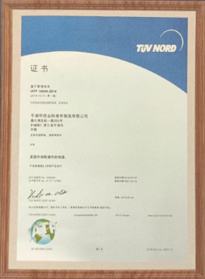
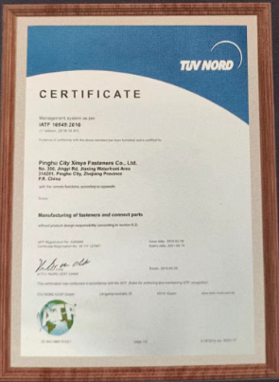
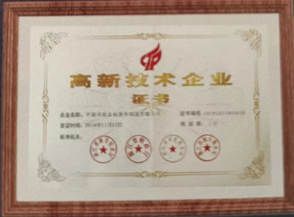
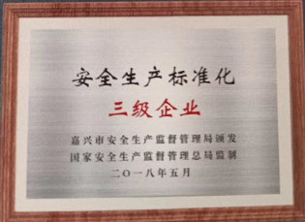
浙江欣业汽车零部件有限公司
体系认证
IATF 16949:2016
ISO 14001:2015
高新技术企业
安全生产标准化

Slide 25






浙江欣业汽车零部件有限公司
实验能力
拉伸试验
三坐标尺寸检测
拉脱力试验
承受轴向拉伸载荷下测定材料力学特性的试验方法.
设备：万能拉伸试验机
运用三坐标测量机对工件进行形位公差的检验和测量。
设备：便携式关节臂
承受轴向拉伸载荷下测定凸焊螺母/螺栓与母材撕裂强度的试验方法.
设备：万能拉伸试验机

Slide 26



浙江欣业汽车零部件有限公司
实验能力
熔深试验
破拆试验
盐雾试验
运用工具对焊接总成进行破坏性焊接强度试验，确认焊点强度，焊核直径等数据，对焊接参数的验证。
设备：破拆气动工具
在焊接接头横截面上，母材或焊道焊缝融化的深度。
设备：显微镜
人工模拟盐雾环境条件来确认金属材料耐腐蚀性能的环境试验。
设备：盐雾试验箱
值得信赖的战略合作伙伴 Your Truthful Strategic Partner Of Cooperation

Slide 27

浙江欣业汽车零部件有限公司
二次元影像测量仪
VMC222
1040*740*1620mm
设备规格型号
设备尺寸
日本三丰
2015年8月
设备生产厂家
投入使用日期
设 备 参 数
1.行程：200*200*200 mm 2.重量: 240KG 3.承重：25KG
4.温度： 20±2℃ 5.电源：220V,50HZ
值得信赖的战略合作伙伴 Your Truthful Strategic Partner Of Cooperation

Slide 28
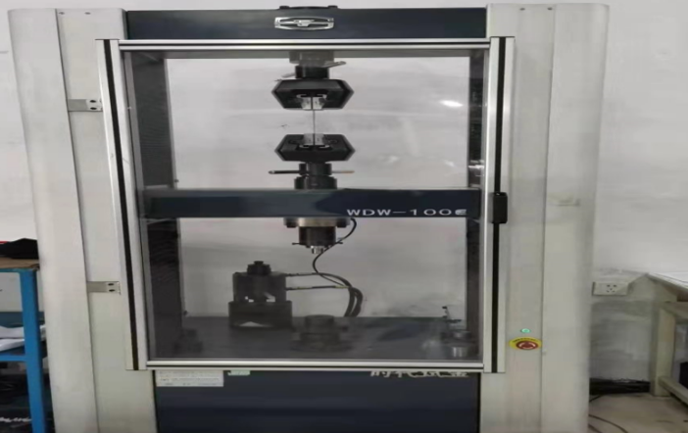
浙江欣业汽车零部件有限公司
万能拉伸试验机
WDW-100E
1060*1120*1730
设备规格型号
设备尺寸
济南时金集团
2016年1月
设备生产厂家
投入使用日期
设 备 参 数
1.试验机级别：1级 2.最大试验力:100KN 3.试验力测量范围：0.4%~100%
4.最大拉伸行程：500mm 5.最大压缩行程：600mm 6.试验空间宽度：600mm
值得信赖的战略合作伙伴 Your Truthful Strategic Partner Of Cooperation

Slide 29
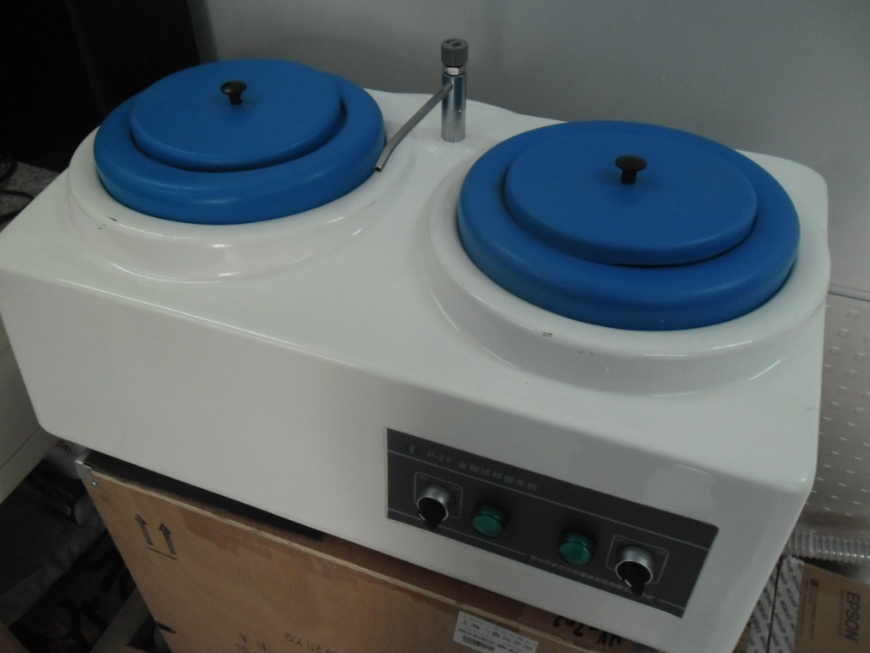
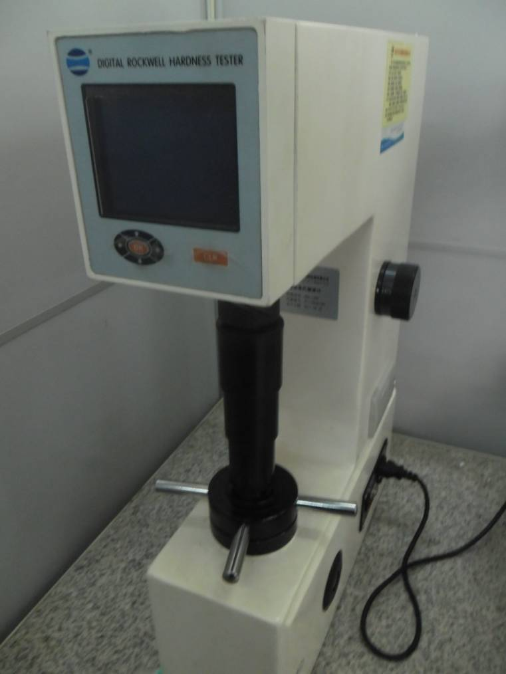
实验检测设备
浙江欣业汽车零部件有限公司
金相试样抛光机
数显洛氏硬度计
二次元影像测量仪
数显维氏硬度计

Slide 30
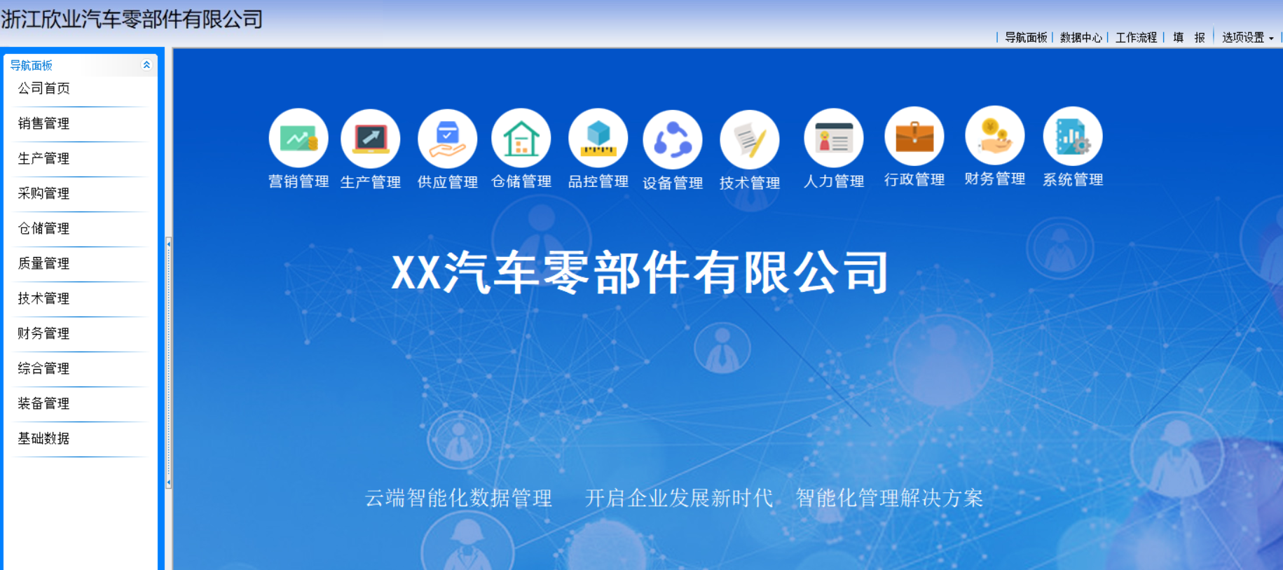
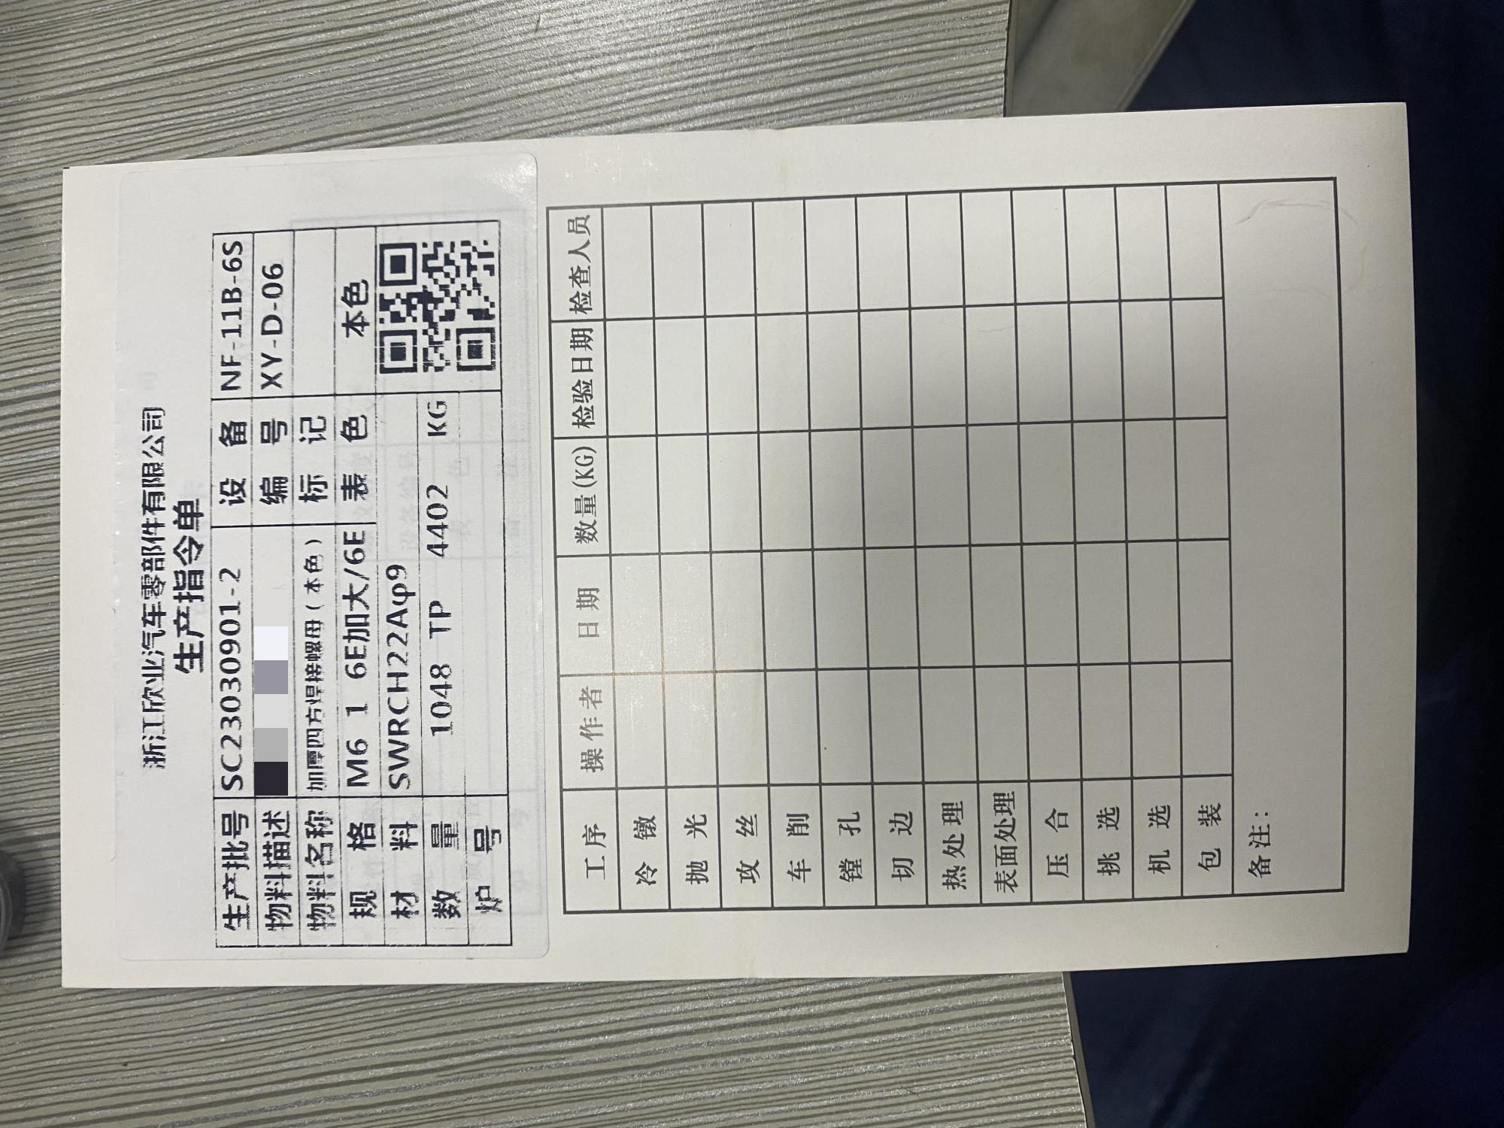
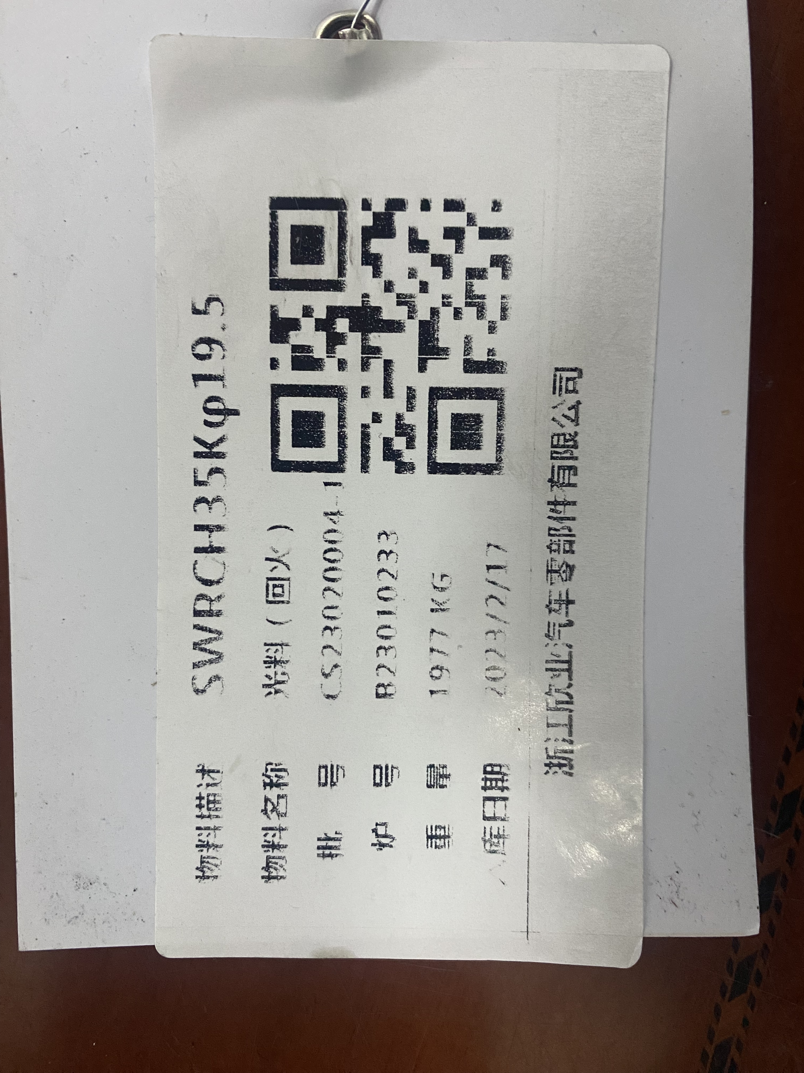
精益化管理
数据化管理系统
生产指令单与跟踪卡
1.产品生产进度跟踪
2.扫码记录巡检尺寸
3.扫码记录零件各工序数量
材料领料卡
1.冷镦生产扫码领料
2.材料先进先出
3.未按指定材料无法领料

Slide 31
浙江欣业汽车零部件有限公司
文化及荣誉
03
Culture and honor
——CONTENTS——
企业文化
企业资质
经营理念
团队风采
值得信赖的战略合作伙伴 Your Truthful Strategic Partner Of Cooperation

Slide 32
浙江欣业汽车零部件有限公司
企业文化
质量是浙江欣业对客户的承诺和责任：只有高品质的产品，才有稳固的市场，才能为企业创造价值。
质量是企业的尊严：产品质量、工作质量、人文质量的好坏代表着企业的脸面。
质量是企业品牌形象的支点，质量是企业的生命线。
质量第一
团结一致
脚踏实地
勇于创新
企业的创新必须始终以市场为中心，以创造客户和满足客户为目标，以赚取利润为落脚点。创新的动力始于存在的创新机会，当行业或社会需求不断增长，而这项需求无法转化为利润时，一项改变生产过程，产品，分销渠道，消费者预期的重大创新可能带来高额回报。
值得信赖的战略合作伙伴 Your Truthful Strategic Partner Of Cooperation

Slide 33
浙江欣业汽车零部件有限公司
服务宗旨
品质卓越
VIP待遇
用心服务
质量上追求精益求精，服务上追求全心全意，用心做好细节，以诚赢得信赖，以质取得进步。
责任至上
贴身顾问
快速响应
微笑服务
值得信赖的战略合作伙伴 Your Truthful Strategic Partner Of Cooperation

Slide 34

浙江欣业汽车零部件有限公司
社会合作
浙江省高新技术企业
安全生产标准化三级企业
上海纳特汽车标准件合作单位
高端汽车标准件研究中心
值得信赖的战略合作伙伴 Your Truthful Strategic Partner Of Cooperation

Slide 35
浙江欣业汽车零部件有限公司
经营理念
02
03
01
科技领先
客户至上
质量第一
04
05
用心服务
精益求精
经营理念
1. 经营理念是系统的，根本的管理思想。
2. 坚持质量第一作为基本经营原则，质量是企业的生命为理念，全员参与质量活动。
3. 通过科技领先的零部件开发技术和先进设备的投入，用心服务客户，合作共赢，用精益求精的工作作风，打造出企业的成功之道。
4. 这是我们的经营哲学，也是指导企业的日常行为规范。
值得信赖的战略合作伙伴 Your Truthful Strategic Partner Of Cooperation

Slide 36
浙江欣业汽车零部件有限公司
团队风采
我们是一支
团结的队伍
我们拥有共同的目标，心往一处想，劲往一处使，我们是有战斗力的团队。
群贤毕至，少长咸集，做好本职工作，实现共创发展。
努力拼搏，团结一致，集思广益，就一定可以战无不胜。
团队文化点滴
值得信赖的战略合作伙伴 Your Truthful Strategic Partner Of Cooperation

Slide 37
浙江欣业汽车零部件有限公司
规划及未来
04
Planning and future
——CONTENTS——
竞争优势
市场前景
战略规划
发展目标
重点项目
发展步骤
值得信赖的战略合作伙伴 Your Truthful Strategic Partner Of Cooperation

Slide 38

浙江欣业汽车零部件有限公司
竞争优势
01
产品优势
02
市场优势
我国汽车零部件行业正呈现多元化发展模式。
1.彻底脱离母体模式，成为一个具备研发能力，能够为多种车型或多家整车企业配套的独立企业。
2.专业化模式，以高度专业化为原则，以高市场占有率为目标，依靠先进技术和工艺装备，追求规模经济效益的汽车零部件企业发展方式。
3.依靠技术创新模式，就是以技术创新能力为核心竞争力，依靠人才优势和资金投入不断开发高附加值的产品，从而增强为多车型和多厂家配套的能力，扩大市场份额 。
定位于中高档汽车配件的生产。
拥有完整的螺母，螺栓，螺丝，套管等产品的生产工艺，拥有一流的产品设计研发和生产技术能力。
产品种类达500余种，荣获“浙江省高新技术企业”称号。
03
技术优势
04
管理优势
设计采用国际上成熟、可靠、先进、实用的生产工艺和设备，做到技术先进、工艺流程及物流顺畅、总图及工艺布置合理、确保生产顺行，操作维护简捷方便。
顺应汽车技术“绿色”和安全的发展潮流、轻量化、模块化，以及更注重
安全性、环保型、舒适性，将会成为未来汽车零部件的发展趋势，项目实施将加速科技成果转化和产业化链条发展，让科技与产业发展、改善民生紧密结合。
值得信赖的战略合作伙伴 Your Truthful Strategic Partner Of Cooperation

Slide 39
浙江欣业汽车零部件有限公司
市场前景
2021年新能源汽车销量超过350 万辆，未来5 年销量的年同比增速将超过40%，行业空间值得期待。从供给侧来推动新能源汽车行业的发展，汽车电动化趋势已经确定。
01
宏观环境
我国也公布将在2035 年全面禁售燃油汽车，距离全面禁售燃油车还有13 年时间，为此，各大车企都在大力发展新能源汽车，大量社会资本也在积极进入新能源汽车产业，国家产业政策也对各类资本参与到新能源汽车产业敞开了大门、降低了门槛。
02
政策支持
1.新能源汽车迅猛发展。
2.无人驾驶汽车受追捧。
3.高档汽车的比例逐步加大。
4. SUV汽车继续受欢迎。
03
行业走势
04
1.新能源乘用车在相当长时间内肯定至少维持在20%以上的增长率，
SUV 的增长率也会高于平均增长率。
2.目前SUV 仅占我国乘用车销量的16%左右，随着消费能力的增长，
SUV 在我国的市场发展潜力巨大。
市场潜力
值得信赖的战略合作伙伴 Your Truthful Strategic Partner Of Cooperation

Slide 40
浙江欣业汽车零部件有限公司
发展目标
1亿元
1000万元
销售总额
年创利税
公司在对市场充分细致调查、分析、研究的基础上，结合当地的资源优势和发展优势等因素，确定本公司产品方案及具体生产销售规模。
增值税按照销项税额和进项税额
计算，经测算年增值税1000万元
（暂时按增值税计算）。
值得信赖的战略合作伙伴 Your Truthful Strategic Partner Of Cooperation

Slide 41
浙江欣业汽车零部件有限公司
发展步骤
2022
2023
2024
2025
工厂扩建
审核量产
IATF16949认证
冲压设备安装调试
冲压工厂投产
工程建设环保验收
新项目导入
新客户导入
产值实现预定目标
交易所上市
产值规模化增长
客户多元化发展
值得信赖的战略合作伙伴 Your Truthful Strategic Partner Of Cooperation

Slide 42
浙江欣业汽车零部件有限公司
思想理念
欣业品质
创新致远
诚信立足
满足客户需求
超越客户期望

Slide 43


浙江欣业汽车零部件有限公司
结束语
我 们 是 未 来 的 开 创 者
展望未来，我们信心百倍，砥砺奋进。浙江欣业必将牢牢紧扣时代的脉搏，坚持以质量求信誉，以服务拓市场，以发展促效益，不断开拓创新，实现长期稳定的发展!
梦在前方，路在脚下。怀着新的梦想，踏上新的征程，我们将不断追求卓越，自我超越，努力开创浙江欣业更加美好的明天!
值得信赖的战略合作伙伴 Your Truthful Strategic Partner Of Cooperation

Slide 44
浙江欣业汽车零部件有限公司
谢谢您的观赏
浙江欣业汽车零部件有限公司出品

